Slide 1
Meine Schule

Slide 2
Wie ist die Schule?
Jak wygląda szkoła?

Slide 3
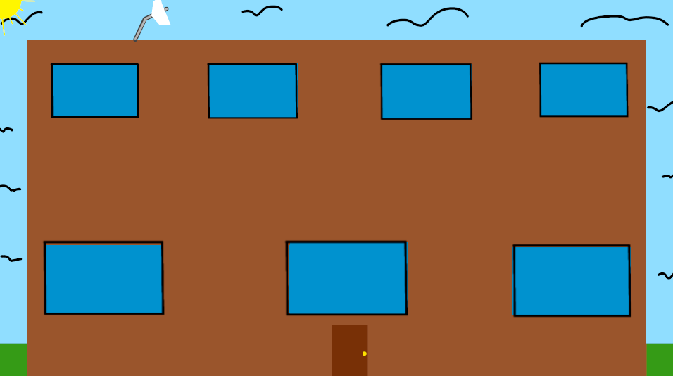

Slide 4
Wie sind die Klassen?
Jak wyglądają klasy?

Slide 5
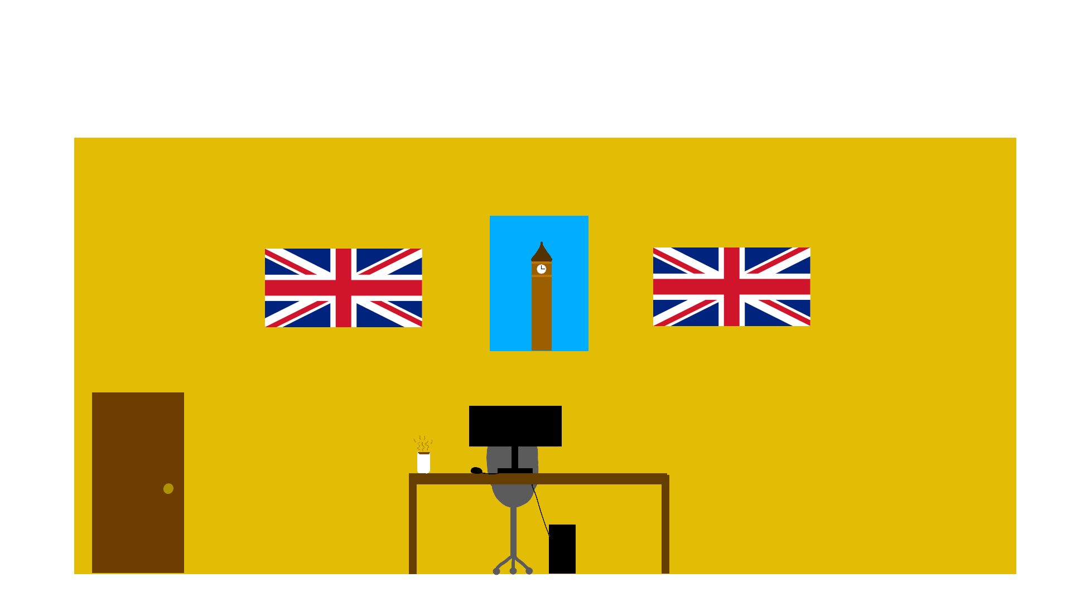
1. Englisch

Slide 6
2. Religion

Slide 7
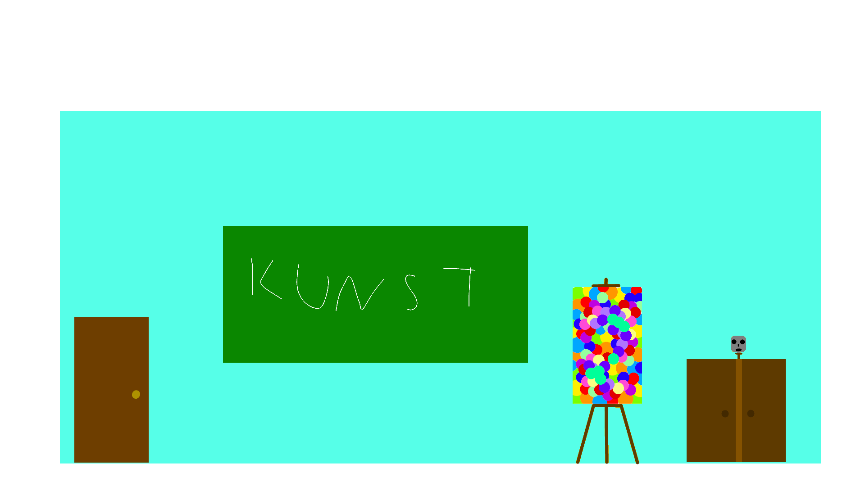
3. Kunst

Slide 8
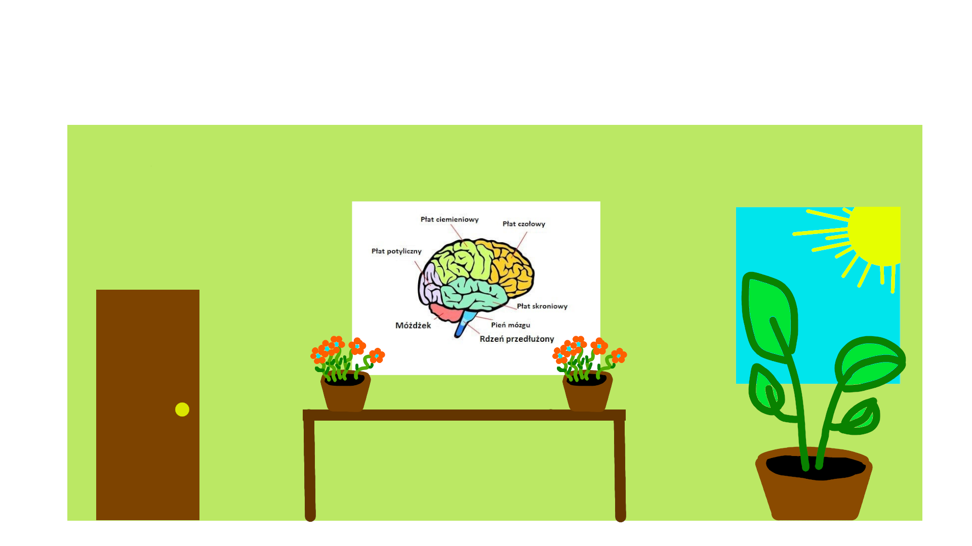
4. Biologie

Slide 9
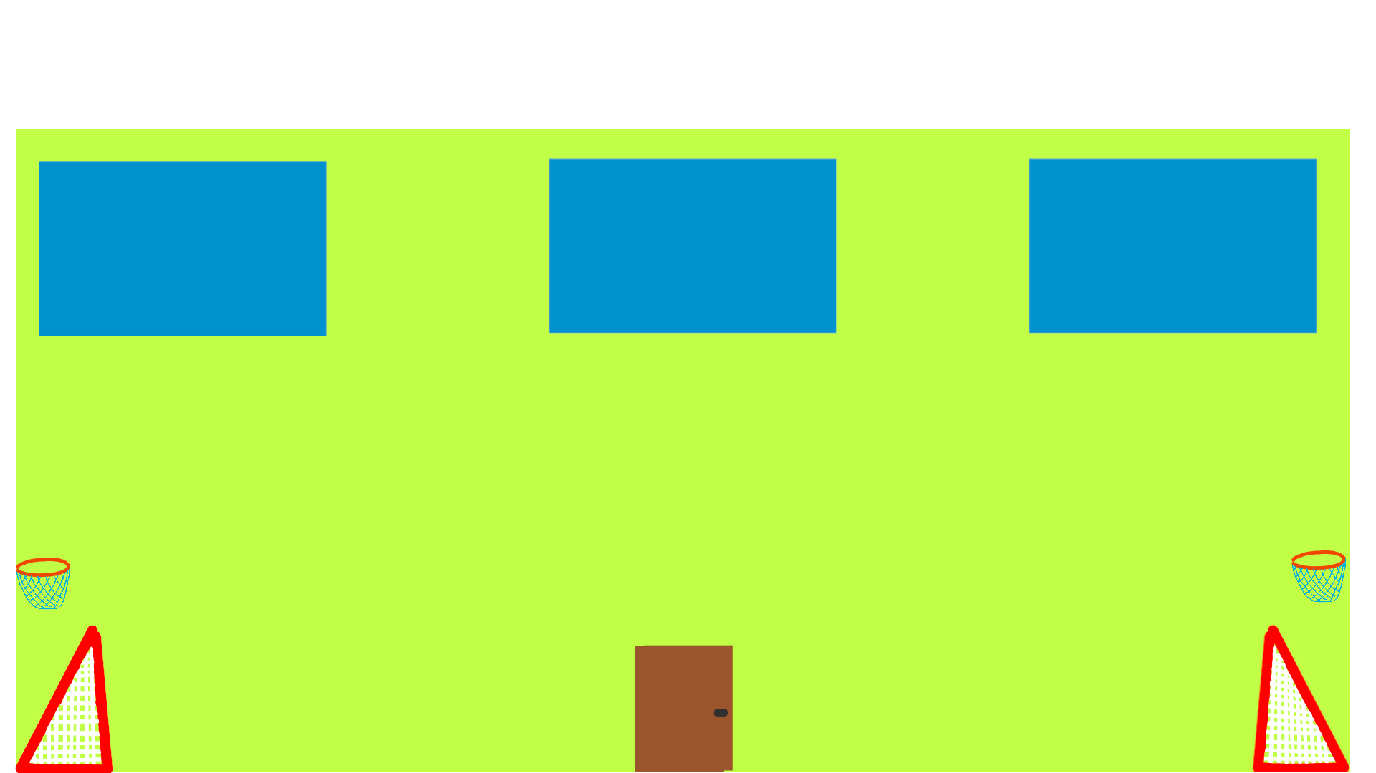
5. Sport

Slide 10
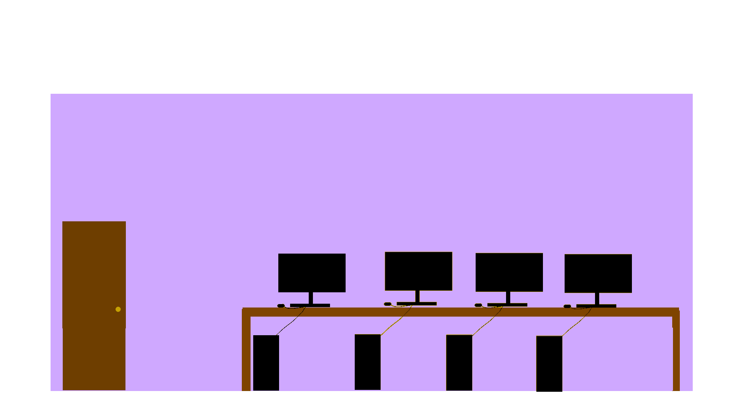
6. Informatik

Slide 11
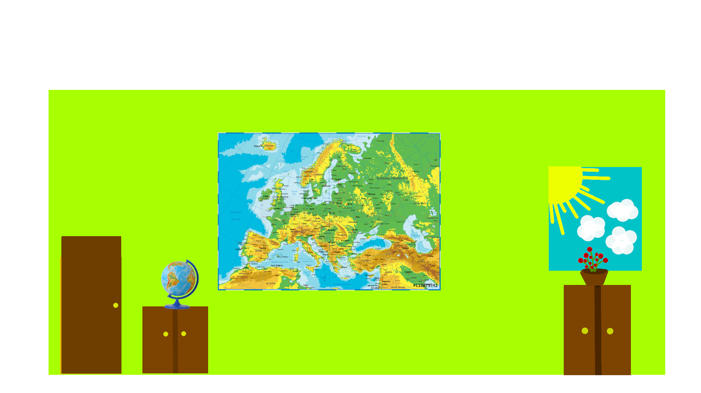
7. Geografie

Slide 12
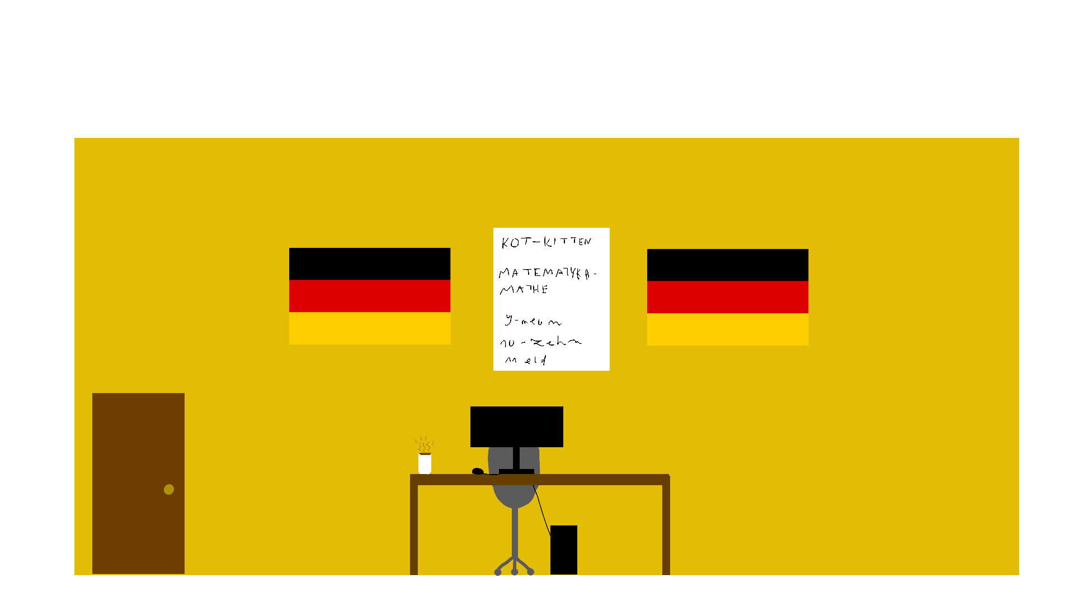
8. Deutsch

Slide 13
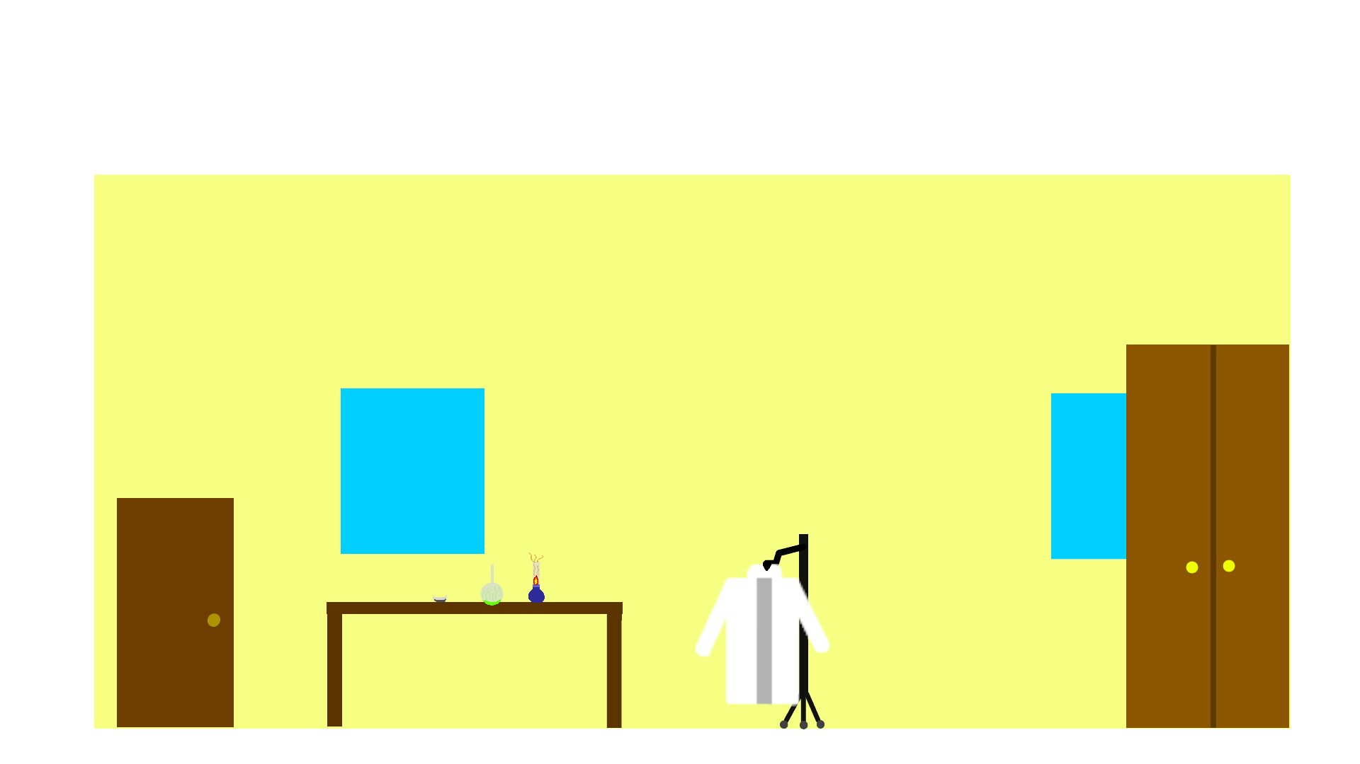
9. Chemie

Slide 14
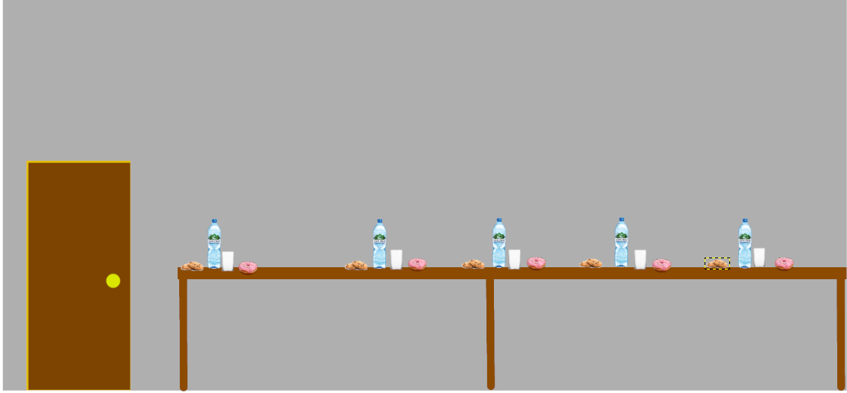
10. Lehrerzimmer

Slide 15
Mathematik, Polnisch, Physik und Geschichte sind in dem gleichen Klasse
Matematyka, polski, fizyka i historia są w tej samej klasie

Slide 16
Stundenplan
Plan lekcji

Slide 18
Alle Lehrer sind nett und hilfsbereit. Sie sollten unterrichten, damit jeder versteht
und sollte übersetzen, wenn etwas nicht verstanden wird
Wszyscy nauczyciele są mili i pomocni. Powinni uczyć tak, aby każdY zrozumiał
i powinnien tłumaczyć jeśli coś jest nie zrozumiałe

Slide 19
Und so sehen alle Lehrer aus
a tak wyglądają wszyscy nauczyciele

Slide 20
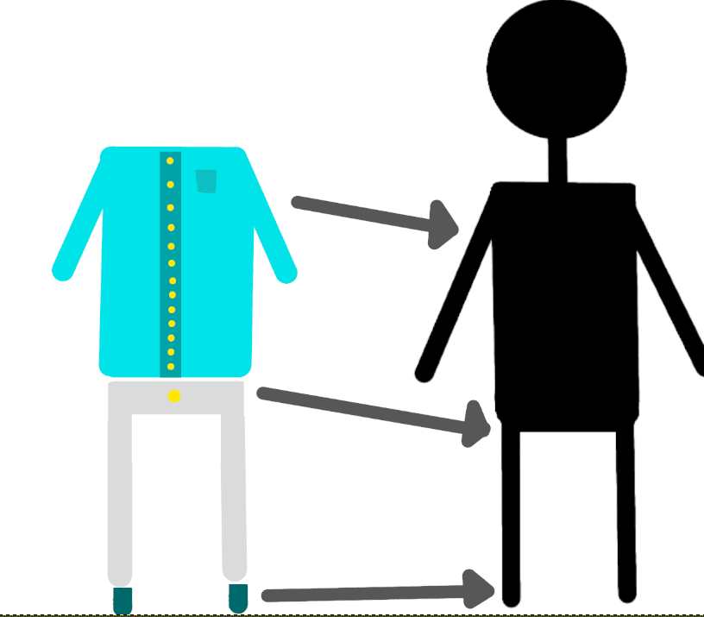
Das Hemd
Die Jeanshose
Die Socken

Slide 21
Fünf Fragen
Pięć pytań

Slide 22
1 Jaki kolor koszuli noszą nauczyciele ?
a) niebieski b) czarny c) biały
2 Ile okien jest w sali gimnastycznej ?
a) 2 b) 3 c) 4
3 Ile jest lekcji każdego dnia ?
a) 7 b) 6 ) 8
4 jacy muszą być nauczyciele?
a) pomocni b) mili c) mili i pomocni
5 Jaki kolor ściany ma klasa od niemieckiego?
a) szary b) żółty c) zielony
Pięć pytań z wiedzy o tej prezentacji
1/5 pkt – Następnym razem się postaraj
2/5 pkt - Słuchaj uważniej
3/5 pkt - Następnym razem będzie lepiej
4/5 pkt – Dobrze Ci poszło, gratulacje!
5/5 Świetnie! Widać, że uważnie słuchał*ś!

Slide 23
Vielen Dank für Ihre Aufmerksamkeit!
Dziękuję za uwagę!

